Slide 1
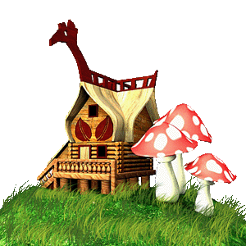
Коррекция
речевых нарушений у детей
посредством использования
логоритмических игр и упражнений
в процессе музыкальной деятельности
Notes:
Создание условий для коррекции речевых нарушений у детей путем использования логоритмических игр и упражнений в процессе музыкальной деятельности

Slide 2
Понятийный словарь
Логоритмика – система двигательных упражнений, в которых различные движения (корпуса, головы, рук, ног) сочетаются с музыкой и произнесением определенного речевого материала (фраз, слов, слогов, звуков).

Slide 3
ФФНР – нарушение процесса формирования произносительной системы родного языка у детей с различными речевыми расстройствами вследствие дефектов восприятия и произношения фонем.
ОНР – сложные речевые расстройства, при которых нарушено формирование всех компонентов речевой системы, относящихся к звуковой и смысловой стороне речи.
Дислалия – нарушение звукопроизношения при нормальном слухе и сохранном иннервации речевого аппарата.
Дизартрия – нарушение звукопроизносительной стороны речи, обусловленное органической недостаточностью иннервации речевого аппарата.
Ринолалия – нарушение тембра голоса и звукопроизношения, обусловленное анатомо – физиологическими дефектами речевого аппарата
Заикание – нарушение темпоритмической организации речи, обусловленное судорожным состоянием мышц речевого аппарата.

Slide 4
Вопросы работы с детьми с нарушением речи выделены в следующих нормативных документах:
В законе РФ «Об образовании « от 10.07.1992г. № 3266 – 1 в редакции от 23.12.2003 № 186 – ФЗ определены права и социальная поддержка воспитанников с ограниченными возможностями здоровья.
В приказе МО РФ от 22.08.98г. № 448 «Об утверждении документов по проведению аттестации и государственной аккредитации дошкольных образовательных учреждений», где изложены временные (примерные) требования к содержанию и методам воспитания и обучения, реализуемым в дошкольном образовательном учреждении, определена необходимость в организации работы с детьми в учете их возрастных и индивидуальных особенностях развития.
В программе развития и воспитания детей в детском саду «Детство (под ред. Т.И. Бабаевой и др.,1998г.), Развитие музыкальных способностей дошкольников «Гармония» (под ред. К.В. Тарасовой,1996г.) среди основных задач выделяется формирование у ребенка способов пользования средствами (голосом, движением, музицированием) для создания выразительного художественного образа. Отмечается, что в музыкальном движении эффективно формируется вся система музыкальных способностей и др.

Slide 5
МЕТОДОЛОГИЧЕСКАЯ ОСНОВА:
исследования А.В.Запорожца о влиянии развития системы движений на развитие психических процессов;
исследования теоретических, методических и практических аспектов использования логоритмики в дошкольных учреждениях В.А. Гиляровского, Ю.А. Флоренской, В.А. Гринер, Н. А. Рычковой;
метод Э.Жака - Далькроза: при помощи сочетания ритма, музыки и движения решается задача «Воспитания ритма при помощи ритма». Ритмика по системе Э. Жака-Далькроза основана на принципе интереса и доступности;
технология О.С. Боромыковой «Коррекция речи и движения с музыкальным сопровождением».

Slide 6
Принципы
Работа осуществляется с учетом общедидактических и специфических принципов:
1. Принцип развития –
обуславливает одновременное осуществление, в процессе двигательной деятельности, умственное, нравственное, эстетическое и сенсорное воспитание детей с нарушениями речи.
2. Принцип всестороннего воздействия –
обуславливает общее влияние на организм ребенка действий - ритмических и логоритмическиех средств, способствующих повышению общей тренированности организма, позволяющие совершенствовать общие нервнорефлекторные механизмы регуляции, создающие новые взаимоотношения между функциональными системами организма.

Slide 7
3. Этиопатогенетический принцип-
позволяет осуществлять дифференцированное построение музыкальных занятий с использованием логоритмических игр и упражнений в зависимости от причины и патогенеза речевого нарушения.
4. Принцип комплексности –
обуславливает связь логоритримических игр и упражнений с другими медико-психолого-педагогическими воздействиями и основными видами музыкальной деятельности.
Общедидактические и специфические принципы связаны между собой и определили единство развития и коррекции функциональных ситстем детей с речевыми нарушениями

Slide 8
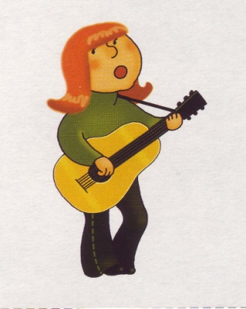
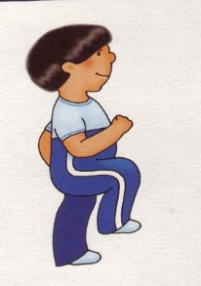
В наблюдениях за поведением и развитием детей
с нарушением речи была четко
установлена непосредственная связь
их психического развития
с уровнем двигательной активности
(Ю. Змановский,1978г.)
Неотъемным звеном в комплексной системе
коррекционной работы, направленной одновременно
на преодоление недостатков и улучшение моторной
и речевой сферы ребенка является использование
логоритмических игр и упражнений
(В.Гиляровский, Ю. Флоренская,
В. Гринер, Н. Рычкова, Г.Волкова и др.)
Развитие
просодических
компонентов речи
Формирование
целостного
образа тела и
пространственных
представлений
Формирование
правильного
речевого дыхания
Движение +
речь
Развитие
психических
процессов
Развитие
эмоциональной
отзывчивости
на музыкальные
произведения
разного характера
Для детей с речевыми нарушениями
само двигательное задание представляет
большую трудность, не говоря уже
о выполнении его под музыку.
Принимая во внимание, что при
нарушении речи часто наблюдаются отклонения
в двигательной сфере ребенка, задача
специалистов,
работающих с детьми состоит в том,
чтобы путем особых музыкально –
ритмических упражнений,
приемов исправить моторику и
речь, обеспечить полноценное
развитие ребенка (В. Гринер, 1958г.)

Slide 9
ЦЕЛЬ:
Использования логоритмических игр и упражнений в коррекции речевых нарушений детей в процессе музыкальной деятельности.
Разработка перспективных планов по использованию логоритмических игр и упражнений в коррекции речевых нарушений детей в процессе музыкальной деятельности.
Преодоление речевых нарушений детей посредством логоритмических игр и упражнений во взаимодействии со специалистами.
Задачи:

Slide 10
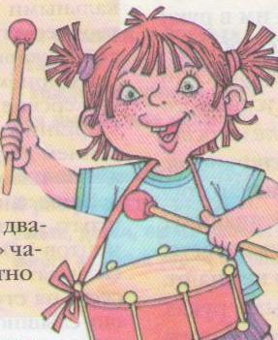
Модель взаимодействия со
специалистами ДОУ
Учитель - логопед
Музыкальный
руководитель
Проводит диагностическое
обследование детей, знакомится с
рекомендациями специалистов.
Составляет перспективные планы с
учетом рекомендаций специалистов.
Разрабатывает рекомендации и консультации
Для воспитателей и родителей.
Включает логоритмические игры и
упражнения в содержание занятий,
праздников, развлечений.
Проводит диагностическое
обследование детей,
разрабатывает рекомендации
по развитию речедвигательной
сферы детей.
Включает логоритмические игры
и упражнения в содержание
занятий.
Инструктор по
физической культуре
Воспитатель
Включают логоритмические
игры и упражнения в утренние
ритуалы
приветствия, минутки здоровья,
используют как
физминутки на занятиях.
Проводит диагностическое
обследование детей,
разрабатывает рекомендации
по развитию двигательной
сферы детей.
Включает логоритмические игры
и упражнения в комплексы
утренней гимнастики, в содержание
занятий.

Slide 11
Структура перспективного плана
Месяц: май
Группа: старшая
Общеразви-вающие упражнения | Музыкально-ритмическое движение. Игры. Танцы. | Пение. Распевки. | Речевые упражнения (через попевки) | Слушание
Ходьба (в больших и маленьких кругах, с препятствиями) Перестроение в 4 круга Упражнение на равновесие «Цапля» | Шаг с притопом, с продвиже-нием вперед. Игра с бубнами. Хоровод «Мы на луг ходили» Коммуника-тивный танец-игра «Танцуй как я» | Муз. – дид. игра «Яблочко» «Песенка друзей», муз. А.Филиппен-ко Песенное творчество – импровизация «Птички» | Д/и «Найди свой дом» Игр. упр-ие «Гремушечки – погрему-шечки» Коммуникативная танец - игра «Ворон» Игра «Кучера» | «Танец» Э.Блага «Мотылек» М.Майкопара «Вечерняя сказка» А.Хачатурян

Slide 12
Методическое обеспечение плана
Методическим обеспечением перспективного плана стали разработанные мною:
серия конспектов музыкальных занятий, развлечений, в которые включены логоритмические игры и упражнения;
составлены картотеки логоритмических игр и упражнений для детей среднего и старшего дошкольного возраста, распевок;
Для реализации плана во взаимодействии мною были разработаны и проведены:
- консультации для педагогов по проблеме «Влияние логоритмических упражнений на здоровье детей на занятиях и в совместной деятельности», «Использование элементов музыкотерапии в организации жизнедеятельности детей в течение дня»;
- консультации для родителей ДОУ по проблеме «Развитие общей моторики ребенка посредством использования логоритмических упражнений», «Музыка в жизни ребенка» .

Slide 13
Игры и упражнения
включенные в содержание плана, направлены на:
- Развитие чувства ритма – музыкально – дидактические игры, логоритмические игры и упражнения, речевые игры с движениями («Тропинка», «Три медведя», «Музыкальная лесенка» и др.);
- Развитие музыкальных сенсорных способностей – распевки, музыкально – дидактические игры, игры на музыкальных инструментах, направленные на развитие метра, тембра, темпа, чистоты интонирования («Дирижер», «Курица и цыплята», «Музыкальные ступеньки» и др.;
- Формировыание правильного физиологического дыхания («Одуванчик», «Сапожок», «Как пахнет цветок» и др.);
- Развитие общей моторики – динамические игры и упражненя, направленные на развитие и коррекцию общих двигательных и координаторных функций («Дюймовочка», «Каблучок», «Этюды – пантомимы» и др.);
- Развитие коммуникативных навыков – коммуникативные танцы – игры («Ворон», «Дождик», «Семейка» и др.).

Slide 14
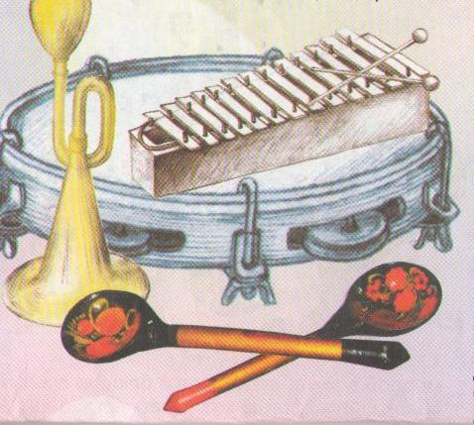
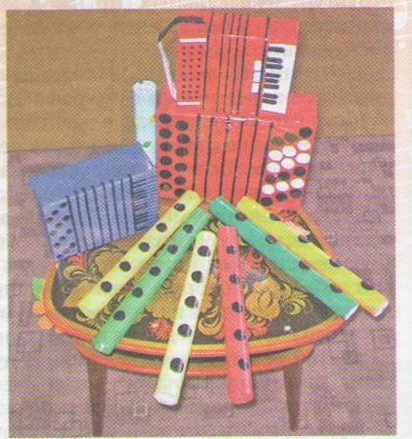
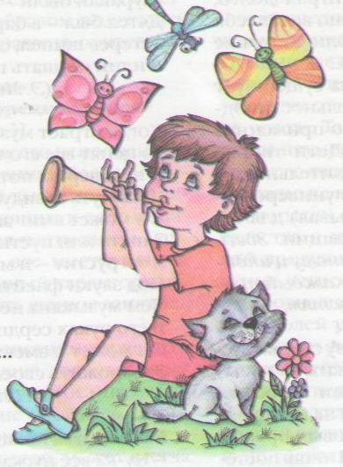
Коррекционно - развивающая
среда
музыкального зала и
групповых помещений
В музыкальном зале создана коррекционно-развивающая среда, позволяющая решать задачи коррекции речевых нарушений и развитие слухо-зрительно-двигательной координации у детей.
Музыкальное оборудование для развития ритмического, звуковысотного, фонематического слуха (разнообразные музыкальные инструменты – свистульки, погремушки, трещетки, музыкальные палочки и др.)
Музыкально-дидактические игры и пособия для развития общей моторики, физиологического дыхания (предметы на поддувание, «Нарисуй музыку», «Металлофончики», «Музыкальная шкатулка» и др.
Фонограммы для развития тембрового, ритмического и фонематического слуха ( Звуки природы – морской прибой, шторм на море; Музыка леса и др.)

Slide 15
Оценка полученных результатов ДР - динамическая сторона речи (Обследования темпа, тембра, ритма, метра – Диагностика музыкальных способностей детей дошкольного возраста К.В. Тарасовой; логопедическое обследование темпа, ритма, интонации – Методика психолого-логопедического обследования детей с нарушениями речи Г.А.Волковой) ОМ – общая моторика (Обследование музыкального ритма, динамической отзывчивости Диагностика музыкальных способностей детей дошкольного возраста К.В. Тарасовой; логопедическое обследование психомоторных функций (статическая и динамическая координация движений, переключаемость движений, пространственная организация движений - Методика психолого-логопедического обследования детей с нарушениями речи Г.А.Волковой)

